Slide 1


Slide 2

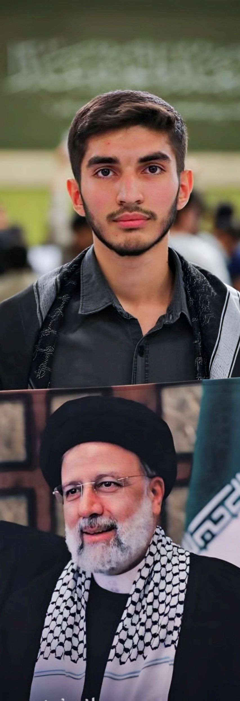


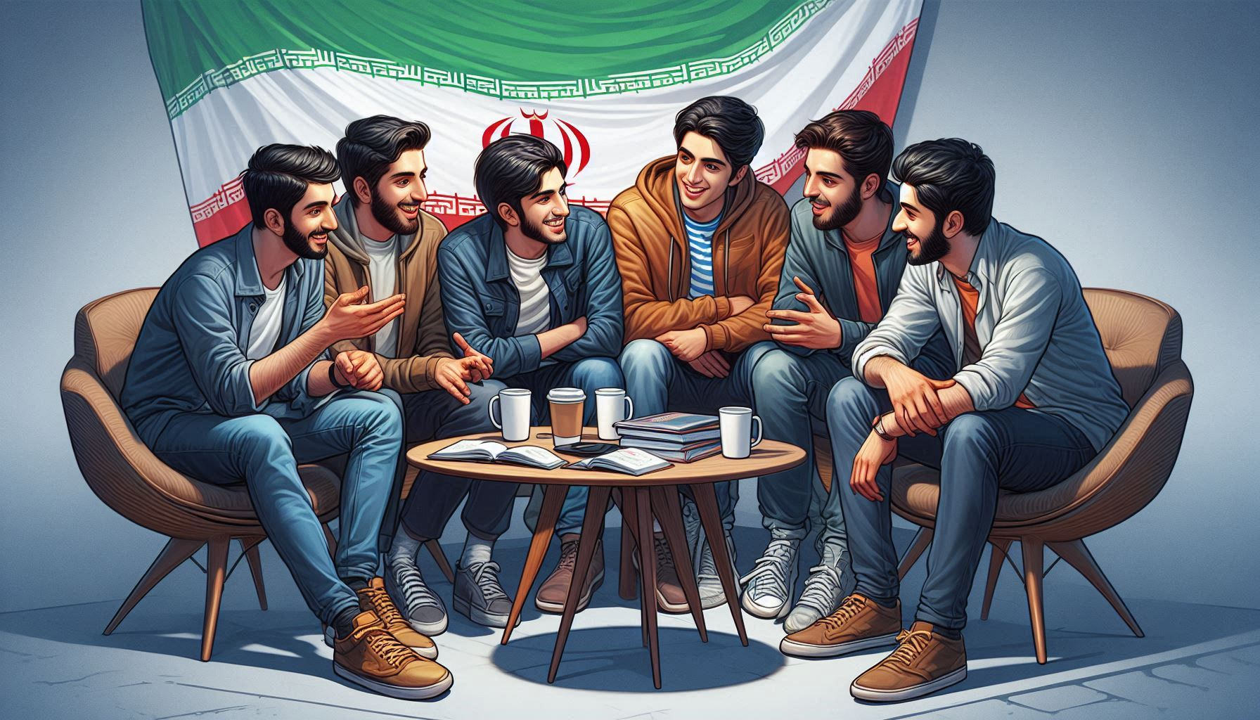




Slide 7

بیانیه گام دوم: از نظریه تا عینیت ‌بخشی
سه جریان در خصوص بیانیه گام دوم
1. جریان نظریه‌پرداز: بررسی تئوریک، اکتفا به مبانی نظری.
2. جریان تبلیغی‌تبیینی: ترویج محتوا از طریق نشست‌ها و سخنرانی‌ها.
3. جریان عینی‌ساز و حکمرانی‌محور: پیاده‌سازی، تبدیل به واقعیت، جاری‌سازی در لایه‌های مختلف.
ماهیت بیانیه گام دوم
مانیفست و چارچوب حرکت (نه خود حرکت).
ترسیم گذشته، وضعیت کنونی، آینده مطلوب انقلاب.
چارچوبی برای تنظیم نگاه امروز: تمدن‌ساز، بلندمدت، راهبردی (چهل سال دوم).

Slide 8
بیانیه گام دوم: از نظریه تا عینیت ‌بخشی
مزیت جمهوری اسلامی: نقش محوری مردم
•مردم: میدان‌دار اصلی (نه تماشاچی، پیمانکار، عنصر درجه چندم).
•تفاوت تمدن اسلامی و غرب: نقش مردم.
oانقلاب اسلامی: مردم پرچم‌دار، میدان‌دار، صحنه‌گردان، ایفای نقش (نه استفاده‌شونده).
oتمدن غرب: تلاش برای خروج مردم از صحنه، ایجاد ناامیدی، تضعیف پشتوانه.
ابزارهای غرب برای دور کردن مردم از صحنه
1.رسانه، ابهام‌آفرینی، شبهه‌پردازی (مقابله: جهاد تبیین).
2.تهدید و ترس‌افکنی.
3.تحریم و محدودیت‌سازی.
4.نفوذ فکری و جریان‌های گفتمانی (جنگ ترکیبی، شناختی، نرم - خطرناک و حساب‌شده).

Slide 9
بیانیه گام دوم: از نظریه تا عینیت ‌بخشی
هدف غرب: فلج کردن نسل جوان
1.بعد شناختی: ایجاد گره‌ های ذهنی و شبهات .
2.بعد گرایشی: تزریق ناامیدی و بی ‌انگیزگی .
3.بعد کنشی: ترویج بی‌ عملی (به‌ ویژه در عرصه اجتماعی).
رسالت ما در قبال جوانان
1.آگاهی‌بخشی: روشنگر، آگاه، بصیر ، دارای قدرت تشخیص به‌ هنگام.
2.تقویت انگیزه و امید: داشتن اراده قوی.
•ترکیب: فکر روشن + انگیزه بالا = حرکت فردی/گروهی به حرکت عمومی.

Slide 10
بیانیه گام دوم: از نظریه تا عینیت ‌بخشی
تأکید رهبری: از نظریه تا عمل
• رسالت اصلی: عینی‌ سازی و عملیاتی کردن بیانیه (فراتر از بررسی نظری و تبلیغ).
•توصیه‌ های مهم (سخنرانی ۱۳۹۸)
گفتمان‌ سازی
•تفاوت با تبلیغ و تبیین.
•تبیین پیوسته = جریان اجتماعی.
•نهادینه شدن مفاهیم در چهار لایه: نخبگان، جوانان، مسئولان، توده مردم.
تشکیل لشکر صاحبان ذهن فعال و زبان گویا
oذهن فعال: تسلط بر نرم‌ افزار انقلاب، درک به‌ روز.
oزبان گویا: توانایی انتقال مفاهیم به عموم.

Slide 11
بیانیه گام دوم: از نظریه تا عینیت ‌بخشی
نقش حلقه‌ های میانی مردمی
•حرکت پیش برنده پس از گفتمان‌ سازی.
•متشکل از جوانان و مردم پای ‌کار.
جمع‌ بندی
•دو بال عملیاتی ‌سازی: گفتمان‌ سازی و حلقه‌ های میانی.
•محور اصلی بیانیه: جوان متعهد.

Slide 12

نقش‌آفرینی جوان متعهد: عظمت در گام دوم
مقدمه
اشاره رهبری به عظمت نقش‌آفرینی جوان متعهد.
طرح در کنار سه عظمت دیگر.
عظمت اول - پیروزی انقلاب اسلامی
بروز و ظهور ابرقدرت اسلامی در دنیای دوقطبی.
ادعای ابرقدرتی و تقابل با شرق و غرب.
حرف نو: اسلام ناب (نه شرقی، نه غربی).
پیروزی معجزه‌آسا.

Slide 13
نقش‌آفرینی جوان متعهد: عظمت در گام دوم
عظمت دوم - راه طی شده
چهل سال راه: درس‌ها، عبرت‌ها، پیروزی‌ها، شکست‌ها.
دفاع مقدس: رویارویی کفر و ایمان.
معجزه اجتماعی راه طی شده (فراتر از محاسبات مادی).
عظمت سوم - ظهور
عظمت چشم‌انداز ظهور و حکومت جهانی.
محور اصلی – عظمت نقش‌آفرینی جوان متعهد
_پیشبرد چهل سال دوم.
_چرایی جوان:
  جمعیت جوان (۵۰%).
  انرژی، تحول‌خواهی، قدرت تحلیل/تبیین/حرکت/جریان‌سازی.

Slide 14
نقش‌آفرینی جوان متعهد: عظمت در گام دوم
ویژگی‌های جوان متعهد
آمادگی پذیرش مسئولیت.
عدم بی‌تفاوتی به جامعه.
انگیزه و امید.
احساس مسئولیت در سطوح مختلف:
بشریت، هویت ملی، ارزش‌های اسلامی در لایه حکمرانی
آمادگی نقش‌آفرینی اساسی در انقلاب.
محور و مخاطب گام دوم.

Slide 15
نقش‌آفرینی جوان متعهد: عظمت در گام دوم
ضرورت حرکت جوان متعهد
حرکت چهل سال دوم: بر عهده جوانان.
محوریت و شأن محوری جوان.
اقدامات برای پرورش جوان متعهد
احساس دغدغه و دردمندی.
داشتن انگیزه بالا و دائمی.
تبدیل انگیزه به اراده و باور.
جنگ باورها و اراده‌ها (جنگ اصلی).
تلاش دشمن برای تضعیف انگیزه و اراده.

Slide 16
نقش‌آفرینی جوان متعهد: عظمت در گام دوم
تقویت انگیزه و اراده
ضرورت تقویت انگیزه و اراده برای پیشبرد گام دوم.
کسب مهارت و شناخت
ضرورت کسب مهارت و خبرگی در نقش‌آفرینی.
آشنایی با راهکارها و الگوها.
درک تفاوت الگوهای حرکت (انقلاب اسلامی در برابر تمدن غرب).
شکل‌گیری حرکت در زمین انقلاب اسلامی.

Slide 17
نقش‌آفرینی جوان متعهد: عظمت در گام دوم
عوامل مؤثر در احساس مسئولیت و نقش‌آفرینی
لشکر ذهن فعال و زبان گویا: برانگیزاننده انگیزه.
انگیزه دائمی و بالا: برگرفته از ایمان.
تبدیل ایمان به عمل صالح (هنر امام).
فناوری: اقناع ذهن و قلب.
جریان‌های حلقه‌های میانی: نقش‌آفرینی در چارچوب الگوهای انقلاب.

Slide 18
محوریت جوانان متعهد: پیشران تمدن اسلامی
محور حرکت عمومی
جوان متعهد انقلابی: محور حرکت عمومی.
تعبیر غنی و پرمحتوای رهبری درباره نقش‌آفرینی جوان متعهد = عظمت نقش‌آفرینی
تأثیرگذاری عظیم در حرکت عمومی.
منشأ، موتور محرک، پیشران حرکت عمومی= جوان متعهد
اولویت حرکت عمومی
اولویت و فوریت: پای کار آمدن جوانان متعهد.
نقش سایر اقشار
نقش همه ملت در حرکت عمومی.
لزوم یافتن جایگاه آحاد مردم.

Slide 19
محوریت جوانان متعهد: پیشران تمدن اسلامی
ویژگی‌های حرکت عمومی
سرعت، انتظام، جهت‌گیری دقیق.
عقلانیت، دوری از هرج و مرج.
جهت‌دار به سوی جامعه و تمدن اسلامی.
هدفمند و منظم برای رسیدن به نتایج مطلوب.
دلیل محوریت جوانان متعهد
آمادگی جوانان متعهد برای پذیرش مسئولیت (کشور، انقلاب، رهبر، آینده).
انگیزه بخشی و خودانگیختگی جوانان متعهد.
حضور جوانان: موجب پای کار آمدن بقیه مردم.

Slide 20
محوریت جوانان متعهد: پیشران تمدن اسلامی
پیامدهای حضور جوان متعهد (به بیان رهبری)
رشد فردی و اجتماعی: رشد جوان و کشاندن مردم به میدان.
حل مسائل کشور: موفقیت با حضور مردم، توقف با خالی کردن میدان.
حضور مسئولین: با حضور مردم.
مخاطب اصلی حرکت امید
جوان متعهد: مخاطب اصلی.
ضرورت ارتباط‌گیری، اقناع، انگیزه بخشی، ایجاد اراده.
شکل‌گیری موج حرکت جوانان متعهد: موجب حضور بقیه مردم.

Slide 21
محوریت جوانان متعهد: پیشران تمدن اسلامی
نصاب جوانان متعهد
ده میلیون جوان متعهد انقلابی: نصاب مدنظر.
بسیج این جمعیت ده درصدی: توان و قدرت پیشرانی برای بقیه.
واقعیت حرکت مردمی
وجود حرکت مردمی از ابتدای انقلاب تا امروز.
دلیل عدم آسیب دشمن: حضور مردم پای کار.
رسیدن به چله دوم انقلاب با وجود تهدیدات.

Slide 22
محوریت جوانان متعهد: پیشران تمدن اسلامی
تفاوت گام دوم انقلاب با گام اول
گام ساختن، ایجابی، رو به جلو، پیشرفت.
تفاوت با گام اول:
  گام اول: دفع دشمن، براندازی سلطنت (موفقیت مردمی).
  گام دوم: نقش‌آفرینی نرم، ایجابی، اثباتی (منجر به پیشرفت).
ضرورت گام دوم
نیاز به گفتمان و فرهنگ عمومی جدید برای نقش‌آفرینی جدید.
نهادینه شدن این مدل در جامعه.
پیشروی به سوی چشم‌انداز روشن با محوریت جوانان متعهد
(سرعت، انضباط، جهت‌دهی، هدفمندی).

Slide 23
تفاوت نقش‌آفرینی در انقلاب اسلامی با تمدن غرب (با تأکید بر گام دوم)
محور نقش‌آفرینی
انقلاب اسلامی: محوریت ایمان (زاینده، پویا، زنده).
ایمان = تعهد.
تقویت ایمان = افزایش کمّی و کیفی جوانان مؤمن = زمینه نقش‌آفرینی جدی.

Slide 24
تفاوت نقش‌آفرینی در انقلاب اسلامی با تمدن غرب (با تأکید بر گام دوم)
ویژگی‌های کلیدی نقش‌آفرینی در انقلاب اسلامی
انگیزه لازم پیش از حرکت:
  دائمی، مستمر، بالا (نه کاذب، مقطعی، زودگذر) = برگرفته از ایمان زاینده
  تقویت ایمان = منجر شدن به انگیزه درونی و خودانگیخته.
  قیام‌لله = خودانگیخته خدا انگیخته (برای اهداف بلند الهی و انقلابی).
  قُلْ إِنَّمَا أَعِظُكُمْ بِوَاحِدَةٍ أَنْ تَقُومُوا لِلَّهِ مَثْنَى وَفُرَادَى... / سبأ،46
  حل مشکلات کشور با قیام لله.

Slide 25
تفاوت نقش‌آفرینی در انقلاب اسلامی با تمدن غرب (با تأکید بر گام دوم)
تفاوت نقش‌آفرینی در گام اول و دوم
گام اول:
  جوانان پای کار امام (ره).
  تمرکز بر دفع خطرات (براندازی نظام سلطنتی، دفاع مقدس).
  عدم تمرکز بر چگونگی اداره انقلاب
گام دوم:
  اسلامی‌سازی دستگاه‌ها، تشکیل دولت اسلامی، جامعه‌سازی، تمدن‌سازی.
  فتح‌های فرهنگی، اقتصادی، سیاسی، اجتماعی (متفاوت از دفاع مقدس).
  نیاز به راهکارهای عملی، برنامه‌ریزی، الگوهای جدید.
  محوریت کارآمدی نظام.

Slide 26
تفاوت نقش‌آفرینی در انقلاب اسلامی با تمدن غرب (با تأکید بر گام دوم)
الزامات نقش‌آفرینی در گام دوم
.1 تعهد مستمر و سبک‌سازی زندگی انقلابی:
  نقش‌آفرینی فراتر از راهپیمایی/انتخابات = سبک زندگی.
  نقش به‌موقع و به‌اندازه در همه عرصه‌ها.
.2 مسئله‌محوری و تمرکز بر حل‌مسائل:
  انتخاب یک مسئله بر اساس استعداد/تخصص/علاقه.
  تلاش برای حل مسئله (نه فقط مطالبه‌گری).

Slide 27
تفاوت نقش‌آفرینی در انقلاب اسلامی با تمدن غرب (با تأکید بر گام دوم)
.3 کار گروهی و تشکیل تیم‌های مردمی:
  پیچیدگی مسائل گام دوم = نیاز به کار گروهی.
  تشکیل میلیون‌ها گروه مردمی خودجوش و مسئله‌محور
  (حداقل ۱.۵ تا ۲ میلیون).
.4نگاه تمدنی و تحول‌آفرینی:
  صدور انقلاب به دنیا.
  تحول‌آفرینی و عدم رضایت به وضع موجود.
  معجزه اجتماعی و جریان‌سازی با ورود جوانان.

Slide 28
تفاوت نقش‌آفرینی در انقلاب اسلامی با تمدن غرب (با تأکید بر گام دوم)
موانع نقش‌آفرینی و راه‌حل‌ها
موانع: توطئه‌های دشمن، هیمنه رسانه‌ای، یأس‌آفرینی، کارشکنی داخلی، عدم باور برخی مسئولین/نخبگان به نقش جوانان. / عدم باور جوان به خود
راه‌حل: باور خود توسط جوان متعهد، کمک به دیگران برای یافتن نقش.
نتیجه‌گیری
حرکت میلیونی مردم با محوریت جوانان متعهد انقلابی:
راه پیشبرد گام دوم.

Slide 29
ضرورت گفتمان‌سازی برای حل مسائل کشور
ضرورت گفتمان‌سازی کنونی
مسائل پرتعداد و پیچیده کنونی.
راه‌حل رهبری: حرکت عمومی و میلیونی ملت.
پیش‌نیاز حرکت عمومی: اراده، عزم، بینایی ملی.
جان مایه حرکت عمومی: اراده ملی.
شرط شکل‌گیری اراده ملی: گفتمان‌سازی.

Slide 30
ضرورت گفتمان‌سازی برای حل مسائل کشور
نقش گفتمان‌سازی
فراگیری مفاهیم/معارف/اقدامات: با تبدیل به گفتمان رایج (سکه رایج، فضای تنفسی).
نیاز قطعی به گفتمان‌سازی.
عدم کفایت به گفتگو/سخنرانی/تبلیغ/تبیین صرف.
تبلیغ/تبیین/گفتگو/هنر حرکت‌آفرین و جریان‌ساز.
رواج این گفتمان = حرکت عمومی = حل مسائل کشور

Slide 31
ضرورت گفتمان‌سازی برای حل مسائل کشور
دو خط مبارزه از اول انقلاب
خط مبارزات میدانی (مجاهده در میدان).
خط مبارزاتی فکری.
اشاره رهبری به روایت « إنَّ الحیاةَ عقیدةٌ و جهادٌ ».
نقص مبارزه میدانی بدون پشتوانه اعتقادی/فکری/بنیان‌های انقلابی.
نتیجه مبارزه صرفاً میدانی: تحجر، کم آوردن.
سرنوشت برخی اندیشه‌ها: عدم تبدیل به اندیشه کارآمد، اندیشه‌های خشک/بی‌روح/بی‌حرکت.
اعتقاد رهبری در کتاب خون دلی که لعل شد: ضرورت توأمان خط فکری و عملیاتی.
با توجه به اینکه سند این حدیث مورد بحث است بهتر است که از درس حذف شود خصوصا اینکه بیان این حدیث به حضرت آقا منتسب شده

Slide 32
ضرورت گفتمان‌سازی برای حل مسائل کشور
نقش گفتمان در میدان
جهت‌دهی، روح‌بخشی، انضباط‌بخشی، سرعت‌بخشی به میدان.
تعیین سرعت، انضباط، جهت میدان.
جاری‌ و ساری‌سازی، استقرار، پیاده‌سازی حرف نو انقلاب توسط میدان با کمک گفتمان.
نسبت صحیح و ارتباط درست گفتمان و میدان = رسیدن به اهداف انقلابی.

Slide 33
ضرورت گفتمان‌سازی برای حل مسائل کشور
تجربه تاریخی ضرورت گفتمان
پیروزی جنگ: گفتمان «جنگ جنگ تا پیروزی».
ثمر رسیدن انقلاب: تبدیل مبارزات به گفتمان و کشاندن اکثریت به میدان.
نهضت سوادآموزی: تبدیل پیام امام به گفتمان عمومی و مشارکت مردم.
پیروزی در مسائل: گفتمان‌سازی و پذیرش عمومی.
ناکامی‌ها: عدم تبدیل حرف به گفتمان، ابتر و سست ماندن قدم‌ها.
ضرورت گفتمان حرکت عمومی کنونی
گفتمان مادر، محوری، اصیل.
نتیجه حضور مردم پای کار: حل همه مسائل کشور.

Slide 34
ضرورت گفتمان‌سازی برای حل مسائل کشور
متولیان ترویج گفتمان
تفاوت امکانات امروز با اوایل انقلاب.
عدم اکتفا به تعداد اندک متولیان سنتی.
نیاز به شبکه مویرگی صاحبان ذهن فعال و زبان گویا.
ویژگی‌های این شبکه:
  ذهن فعال (تسلط بر نرم‌افزار انقلاب، درک به‌روز).
  زبان گویا (توانایی انتقال مفاهیم به عموم).
  حضور در اقصی نقاط کشور.
  ارتباط چهره به چهره (مزیت).
  صاحبان تریبون و مخاطب (نوجوان/جوان).

Slide 35
ضرورت گفتمان‌سازی برای حل مسائل کشور
مراحل ترویج گفتمان
در میان گذاشتن گفتمان: اول با جوانان متعهد.
سپس با همه جوانان و توده مردم.
هدف نهایی: تبدیل به معرفت فراگیر و حرف رایج انقلاب.
نتیجه ترویج گفتمان
حضور و نقش‌آفرینی مردم پای کار.
نقش‌آفرینی همگانی، همه‌جانبه، جهادی.
نتیجه نهایی: عبور سربلندانه و پیروزمندانه از این برهه انقلاب.

Slide 36

با سپــــاس
از توجه شما

